Slide 1



Читать – это здорово!
МБУ «Централизованная библиотечная система администрации Волжского муниципального района»
Книги
современных писателей

Slide 2

Уважаемые читатели!
Приглашаем к чтению!
Фонд Центральной библиотеки
пополнился новыми изданиями!
Вы можете познакомиться с новинками современных авторов, мастеров детективного жанра, фантастики и любовных романов российских авторов, лауреатов различных литературных премий.

Slide 3
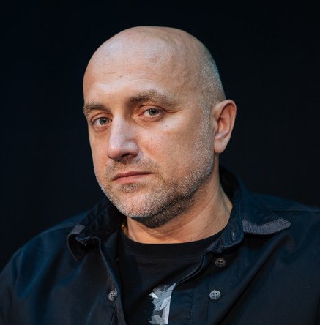




Захар Прилепин
- российский писатель, филолог, журналист, музыкант, общественный и политический деятель. Один из самых популярных современных писателей в России. Он является дипломантом и победителем множества литературных премий.
Род. в 1975 г.

Slide 4
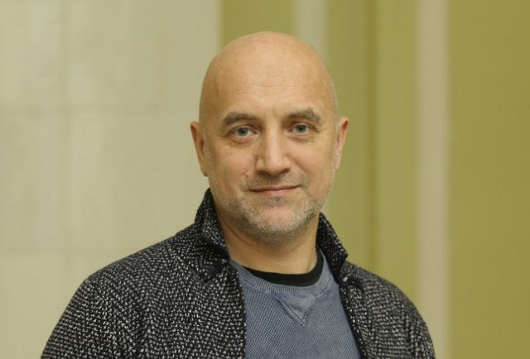







Автор романов "Обитель", "Санькя", "Патологии", "Чёрная обезьяна", сборников рассказов «Восьмёрка», «Грех».

Slide 5

«Санькя» — второй роман Захара Прилепина, важный политический роман нашего времени. Книга о современных российских революционерах. В ней описывается политическая ситуация в стране.
Прилепин, З. Санькя : роман : [18+] / Захар Прилепин. – Москва : АСТ : Редакция Елены Шубиной, 2015. – 349. [3] с. – (Захар Прилепин : проза).

Slide 6
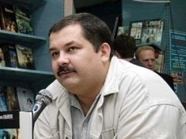


Сергей Лукьяненко
один из лучших писателей-фантастов России. Автор знаменитых Дозоров. Лауреат 37 литературных премий от разных конгрессов, фестивалей, конференций и форумов по фантастике, профессия — врач-психиатр.
Род. в 1968 г.

Slide 7
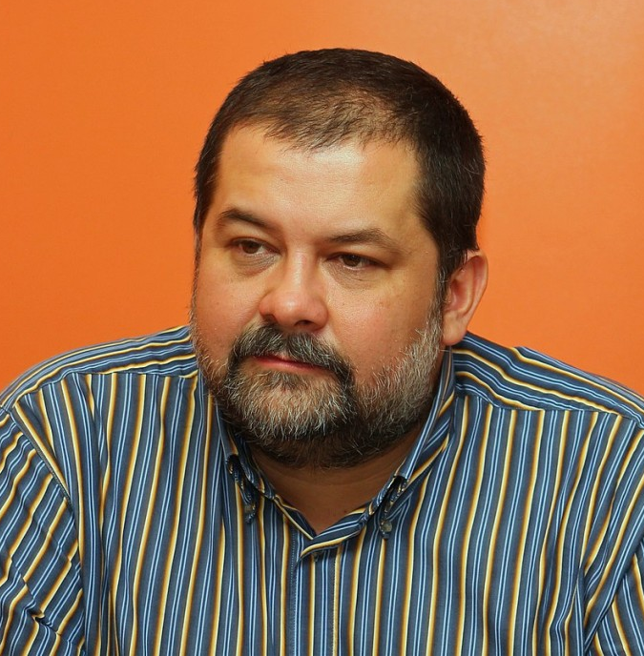
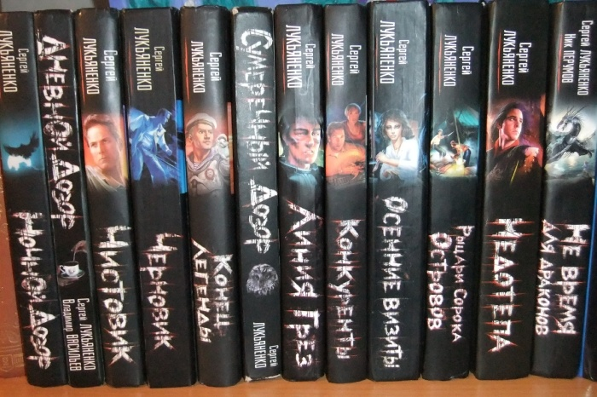

Сергей Лукьяненко
Известность писателю принесли повести «Рыцари сорока островов», «Атомный сон», «Последний дозор». Выход блокбастеров «Ночной дозор» и «Дневной дозор» поднял тиражи книг автора более чем в семь раз.

Slide 8

В этом сборнике представлен знаменитый цикл Сергея Лукьяненко «Ночной дозор», «Дневной дозор» и «Сумеречный дозор», впервые выходящий в одной книге.
Лукьяненко, С. В. Ночной дозор ; Сумеречный дозор : фантастические романы / С. В. Лукьяненко. Дневной дозор : фантастический роман / С. В. Лукьяненко, В. Н. Васильев. – Москва : АСТ, 2004. – 934. [10] c.

Slide 9
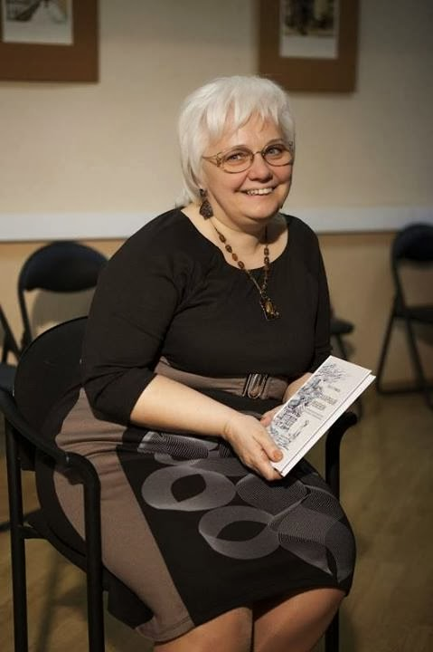

Ольга Громова
профессиональный библиотекарь-библиограф. В течение двадцати пяти лет она трудилась в библиотеках разного типа, а также анализировала и обобщала опыт работы своих коллег в России и СНГ.
Род. в 1956г.

Slide 10

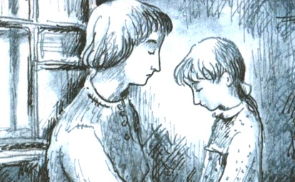
Как писательница Ольга Константиновна стала известна в 2013 году после публикации романа «Сахарный ребенок: история девочки из прошлого века, рассказанная Стеллой Нудольской.

Slide 11

Это печальная история маленькой девочки, которой вместе с матерью довелось пережить все ужасы и лишения лагерной жизни в 30-40-х годах ХХ века. Это рассказ, основанный на реальных событиях.
Громова, О. К. Сахарный ребенок : история девочки из прошлого века, рассказанная Стеллой Нудольской : [12+] / Ольга Громова ; ил. М. Пастернак. – 8-е изд. ; стереотип. – Москва : КомпасГид, 2019. – 160 с. : ил.

Slide 12




Книга, вошла в лонг-лист премии "Книгуру" (2013), была отмечена дипломом им. В.П.Крапивина (2014), шорт-лист премии "Ясная Поляна" (2015).
Для детей среднего и старшего школьного возраста.

Slide 13
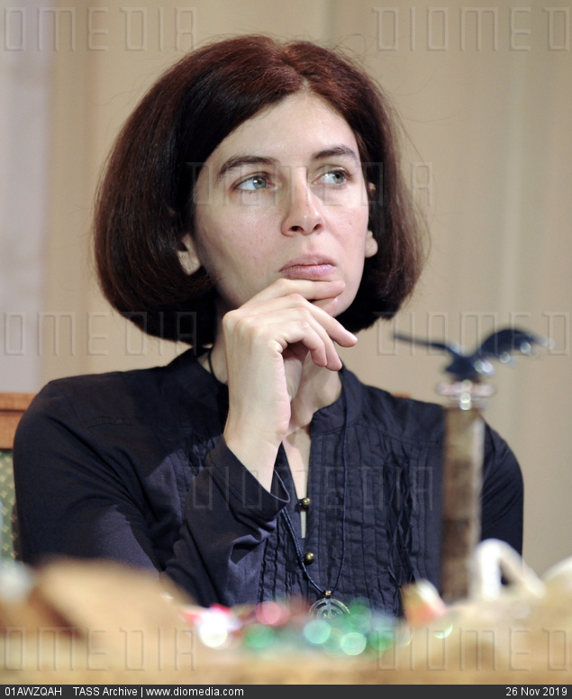
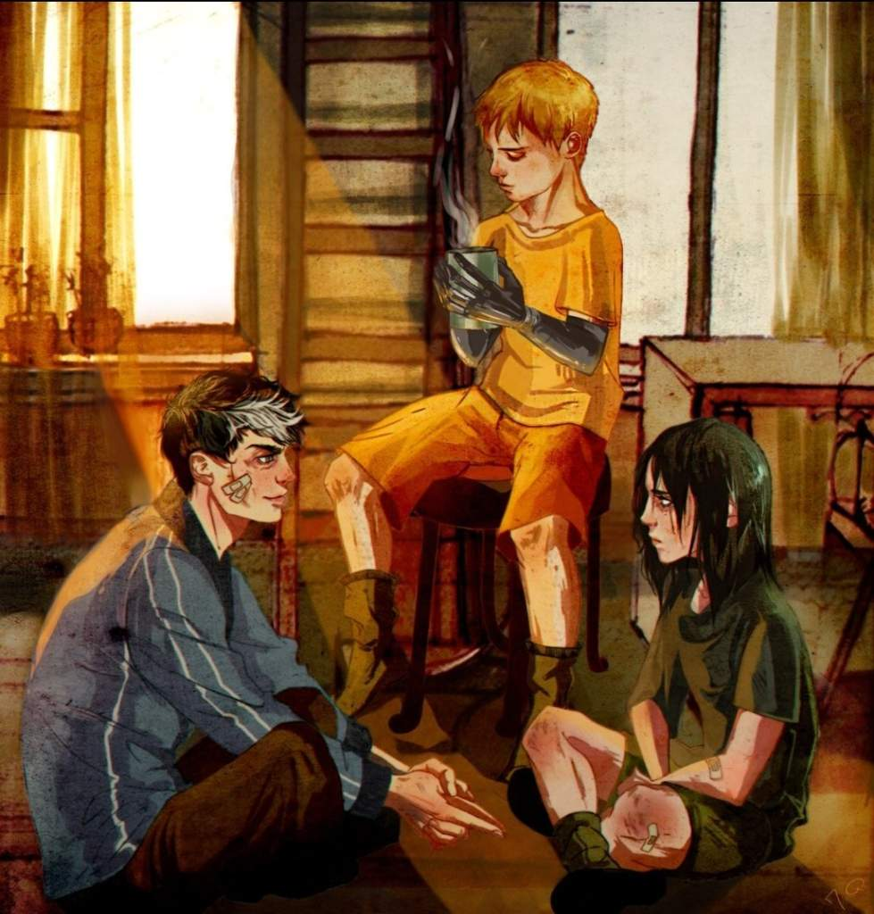



Мариам Петросян
армянская писательница и художница, автор романа «Дом, в котором…» и сказки «Сказка про собаку, которая умела летать».
Род. в 1969г.

Slide 14
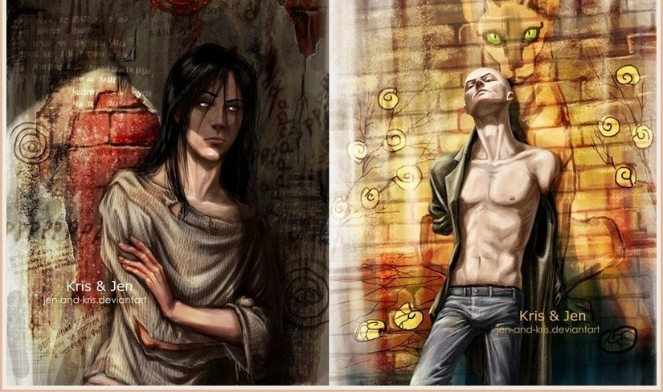
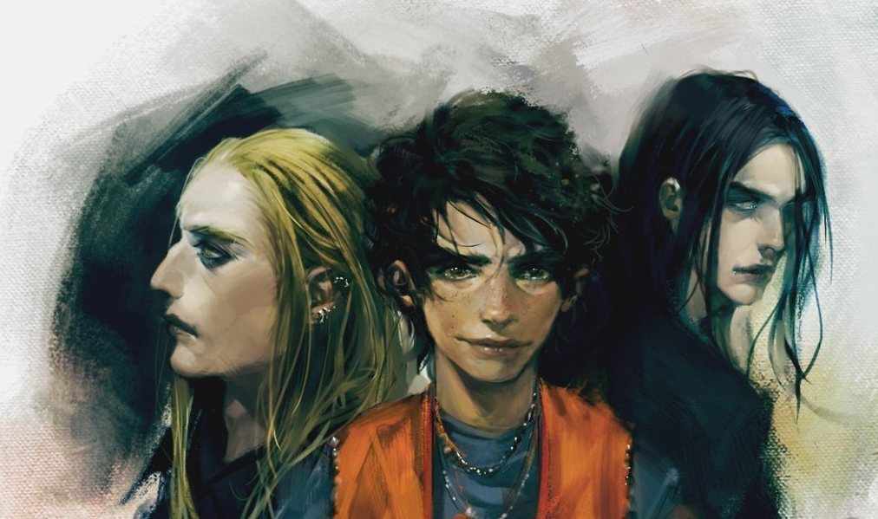
«Дом, в котором…» — первая книга писательницы, написана в жанре магического реализма. Этот роман — дело всей её жизни. Над его созданием она трудилась 18 лет.

Slide 15
«Дом, в котором…», масштабная сага Мариам Петросян в стиле магического реализма. Роман стал сенсацией в русскоязычной литературе, он поделил читателей на ярых поклонников и ненавистников. Сюжет этой книжки заставляет сердце сжиматься, а мозг – судорожно проживать каждое мгновение, не отвлекаясь на понимание того, насколько реально то, что содержат эти страницы. Эта книга рекомендуется для прочтения всем, ведь она потрясет вас до глубины души.
Петросян, М. Дом, в котором… / Мариам Петросян. – Москва : Livebook / Гаятри, 2010. – 960 с.

Slide 16
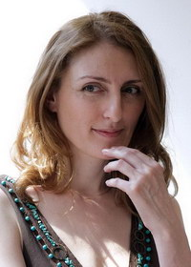




Наринэ Абгарян
современная армянская писательница, которая в своих произведениях рассказывает об особенностях армянской жизни, о детстве, семейном тепле.
Род. в 1971г.

Slide 17

Наринэ Абгарян написала очень добрый и тёплый рассказ о детстве «Манюня». Это история о таком детстве двух девочек. Манюня и Наре постоянно придумывают какие-то шалости, влипают в неприятности.
Абгарян, Н. Всё о Манюне : [12+] / Наринэ Абгарян. – Москва : АСТ, 2020. – 861 с. [1] с.

Slide 18
«Всё о Манюне» - это трилогия Наринэ Абгарян о девочке Манюне - «Манюня», «Манюня пишет фантастичыскый роман», «Манюня, юбилей Ба и прочие треволнения». Это рассказ о детстве писательницы, ее сестёр и лучшей подруги, о жизни и дружбе двух совершенно непохожих семей.

Slide 19
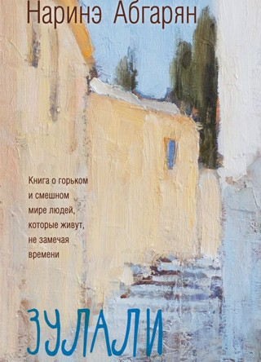
«Зулали» - третья книга Наринэ Абгарян, замечательный сборник из 12 рассказов. Эта книга - лауреат премии «Ясная Поляна» 2016 года. Все рассказы очень разные, как по разному люди живут в одни и те же времена.
Эта книга о горьком и смешном мире людей, которые живут, не замечая времени. Людей, которые не боятся летать и умеют найти забавное даже в трагичном. Мир стариков и детей, взрослых и тех, кто утратил веру, - но не отчаялся.
Абгарян, Н. Ю. Зулали : [12+] / Наринэ Абгарян ; ил. С. Абгарян. - Москва : АСТ, 2016. – 320 с. : ил.

Slide 20

Наринэ Абгарян — удивительный современный писатель. Ее книги лучше всего читаются всей семьей. Её книги невероятно смешные, трогательные и совершенно правдивые.

Slide 21
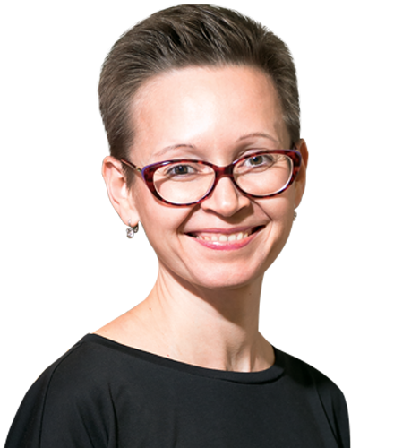
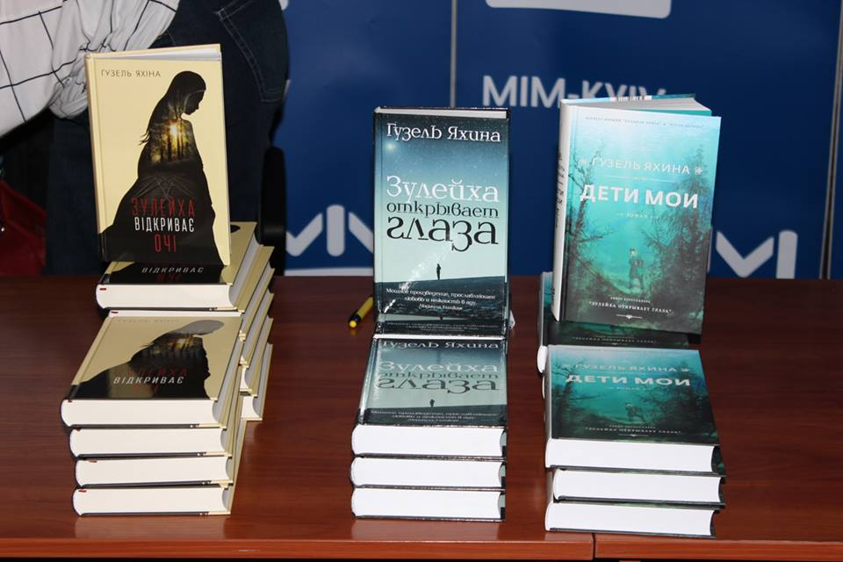

Гузель Яхина
российская писательница, автор бестселлеров «Зулейха открывает глаза» и «Дети мои».
Родилась 1 июня 1977 года в Казани. В настоящее время живёт в Москве.

Slide 22
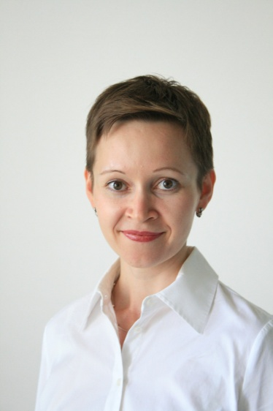
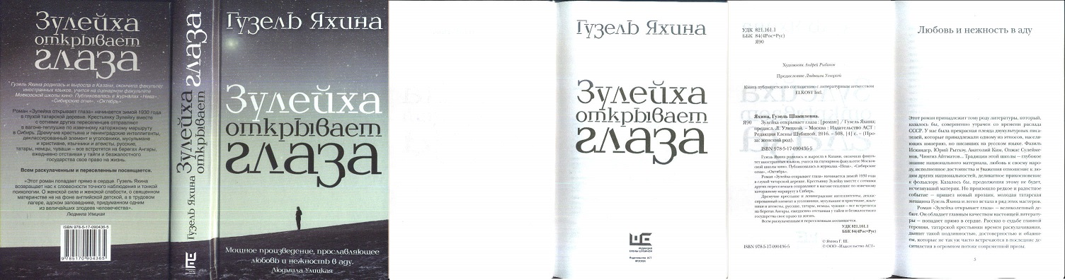
Гузель Яхина
Первый роман Гузель Яхиной
«Зулейха открывает глаза» был издан на 20 языках мира.
В 2015 году за роман автор была удостоена литературных премий «Большая книга» и «Ясная поляна».

Slide 23
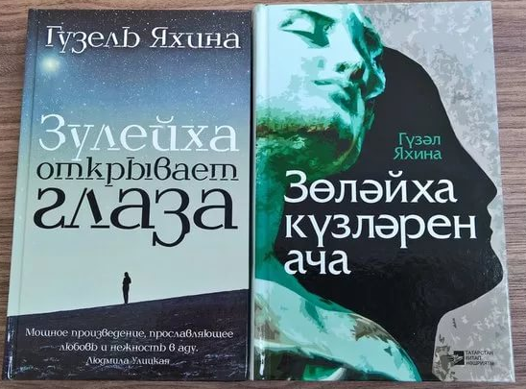
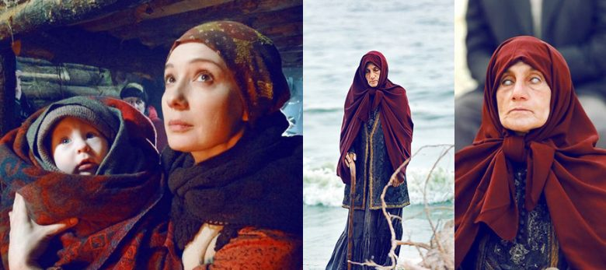
Исторический роман о судьбе ссыльных переселенцев в 1930-е годы.

Slide 24

Роман рассказывает о трудной жизни татарского народа. Главная героиня - Зулейха - татарка, из глухого татарского села, не видевшая за свою жизнь ничего хорошего и светлого. Сначала жизнь с Мустафой и со свекровью, голодная- холодная. Потом жизнь, как и у многих других высланных в Сибирь на верную смерть.
Яхина Г. Ш. Зулейха открывает глаза : роман : [16+] / Г. Ш. Яхина ; предисл. Л. Улицкой. – Москва : АСТ : Редакция Елены Шубиной, 2015. – 508 с. – (Проза: женский род).

Slide 25
Главную героиню невозможно не любить. У Зулейхи огромная сила духа и очень непростая жизнь, при этом она во всех ситуациях остается очень любящей и человечной. Это то, что нам сейчас не хватает.
Больше эту книгу рекомендуем женщинам, так как книга - о женщине, о любви, о материнстве, и лишь потом только о репрессиях.

Slide 26
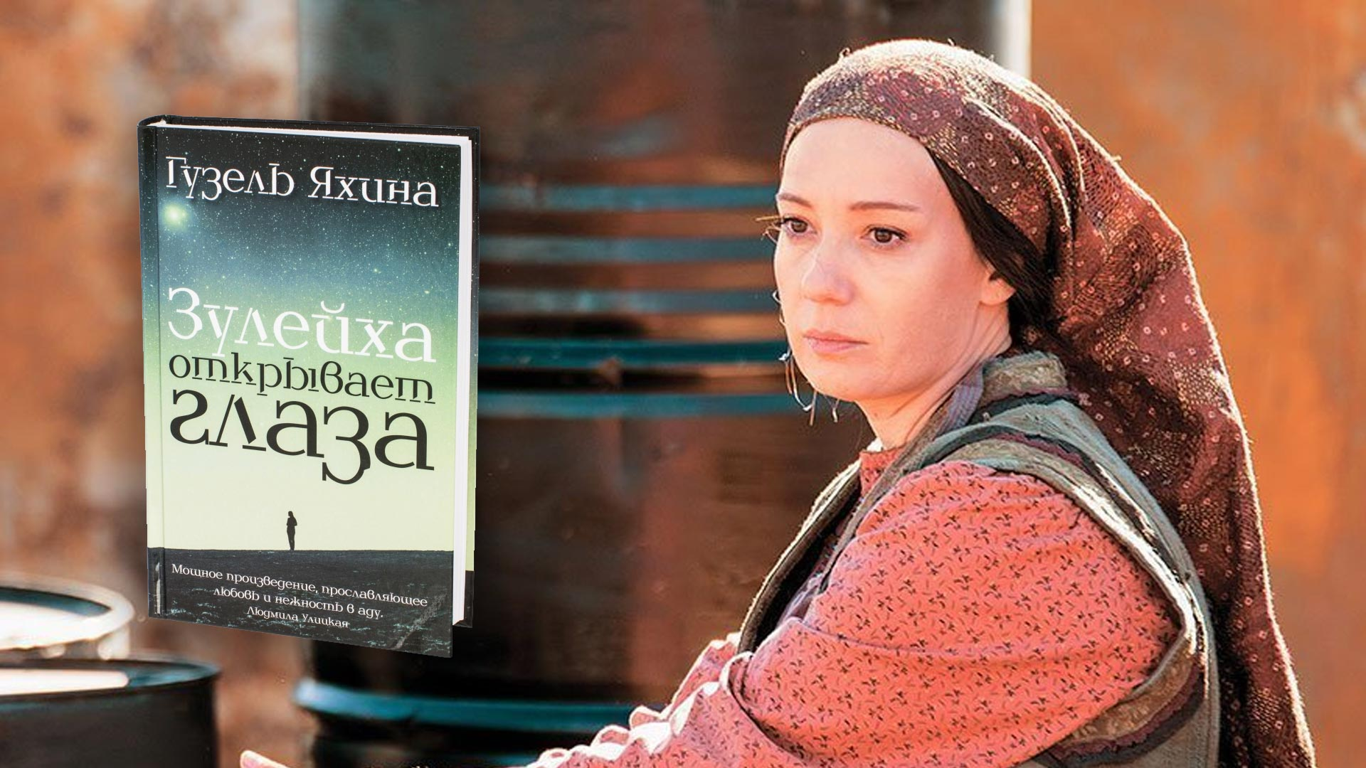
По роману «Зулейха открывает глаза» снят фильм из 8 серий. Главную роль в сериале сыграла Чулпан Хаматова, которая тоже родилась в Казани.

Slide 27

Вторая книга Гузель Яхиной – роман «Дети мои». Действующие лица – «русские немцы», живущие в Поволжье в первой половине двадцатого века.

Slide 28

«Дети мои» — необыкновенный роман, продолжающий любимую автором тему удивительного сплетения этносов, культур, народов, людских судеб. В новом романе автор повествует о трагических судьбах, причудливом фольклоре и жизненном укладе поволжских немцев, впоследствии разрушенном депортацией 1941 года.
Яхина, Г. Ш. Дети мои : роман : [16+] / Гузель Яхина ; предисл. Е. Костюкович. - Москва : АСТ : Редакция Елены Шубиной, 2018. - 493. [2] с. - (Проза Гузель Яхиной). - Автор бестселлера "Зулейха открывает глаза".

Slide 29
«Я хотела рассказать о мире немецкого Поволжья — ярком, самобытном, живом — о мире, когда то созданном пришлыми людьми в чужой стране, а сегодня затерянном в прошлом. Но это еще и история о том, как большая любовь порождает страхи в нашем сердце и одновременно помогает их превозмочь». (Гузель Яхина)

Slide 30


Взять и прочитать эти книги вы сможете, когда библиотека будет работать в обычном режиме.

Slide 31

Читайте! И пусть в вашей жизни не будет ни одного дня, когда бы вы не прочли ни одной строчки, хоть одной странички из новой книги…
К. Г. Паустовский

Slide 32

Книги – наше богатство. Читайте не только те книги, которые написаны давно, но и современные книги. Вы увидите связь литературы во времени. Читайте, и тогда свет книг никогда не погаснет в вашем доме!

Slide 33

Спасибо за внимание!

